Slide 1

Notes:
Welkom allemaal! Vandaag vertellen we jullie graag meer over Geluksmakers.
Geluksmakers is een project om samen te ontdekken wat ons gelukkig maakt, op een leuke en luchtige manier.
Geen moeilijke theorie, maar gewoon doen en ervaren.
We gaan jullie uitleggen wat het precies is, hoe het werkt, en hoe jullie kunnen meedoen.

Slide 2

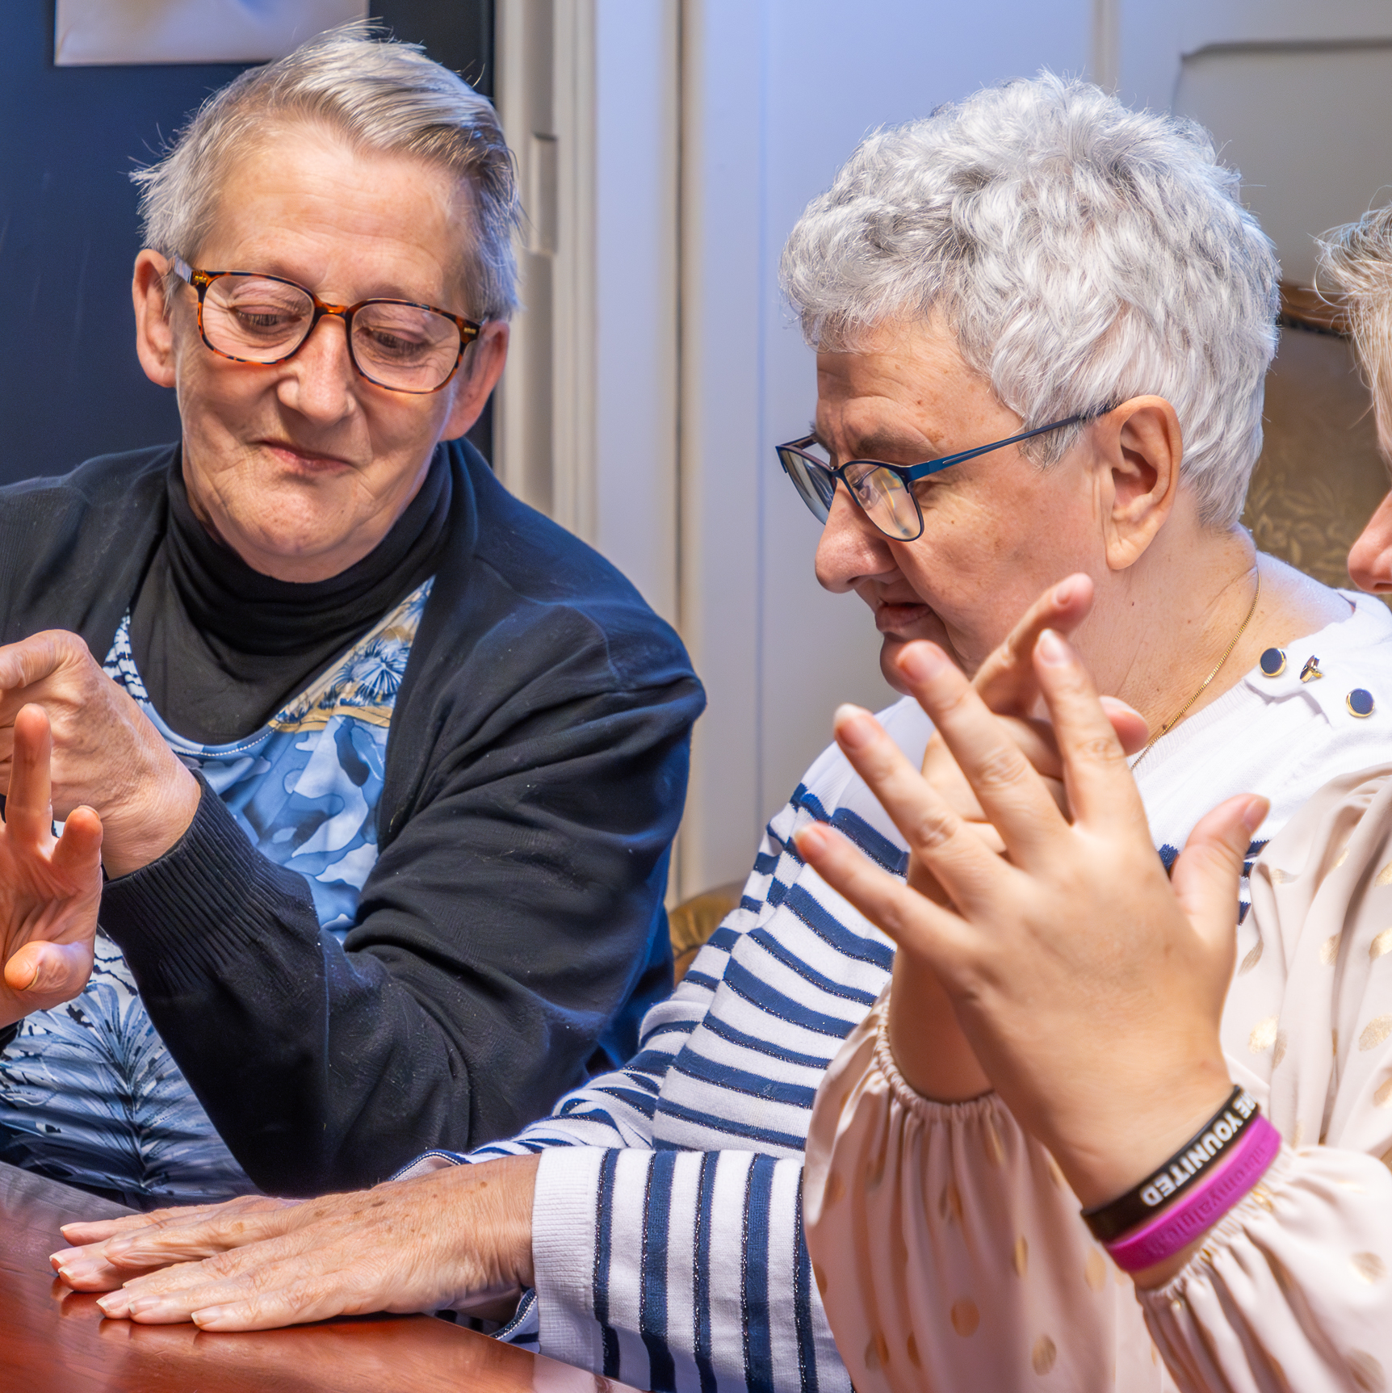

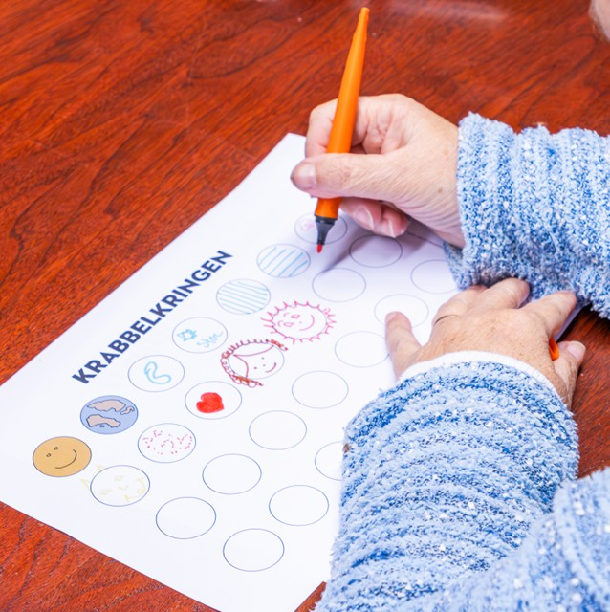
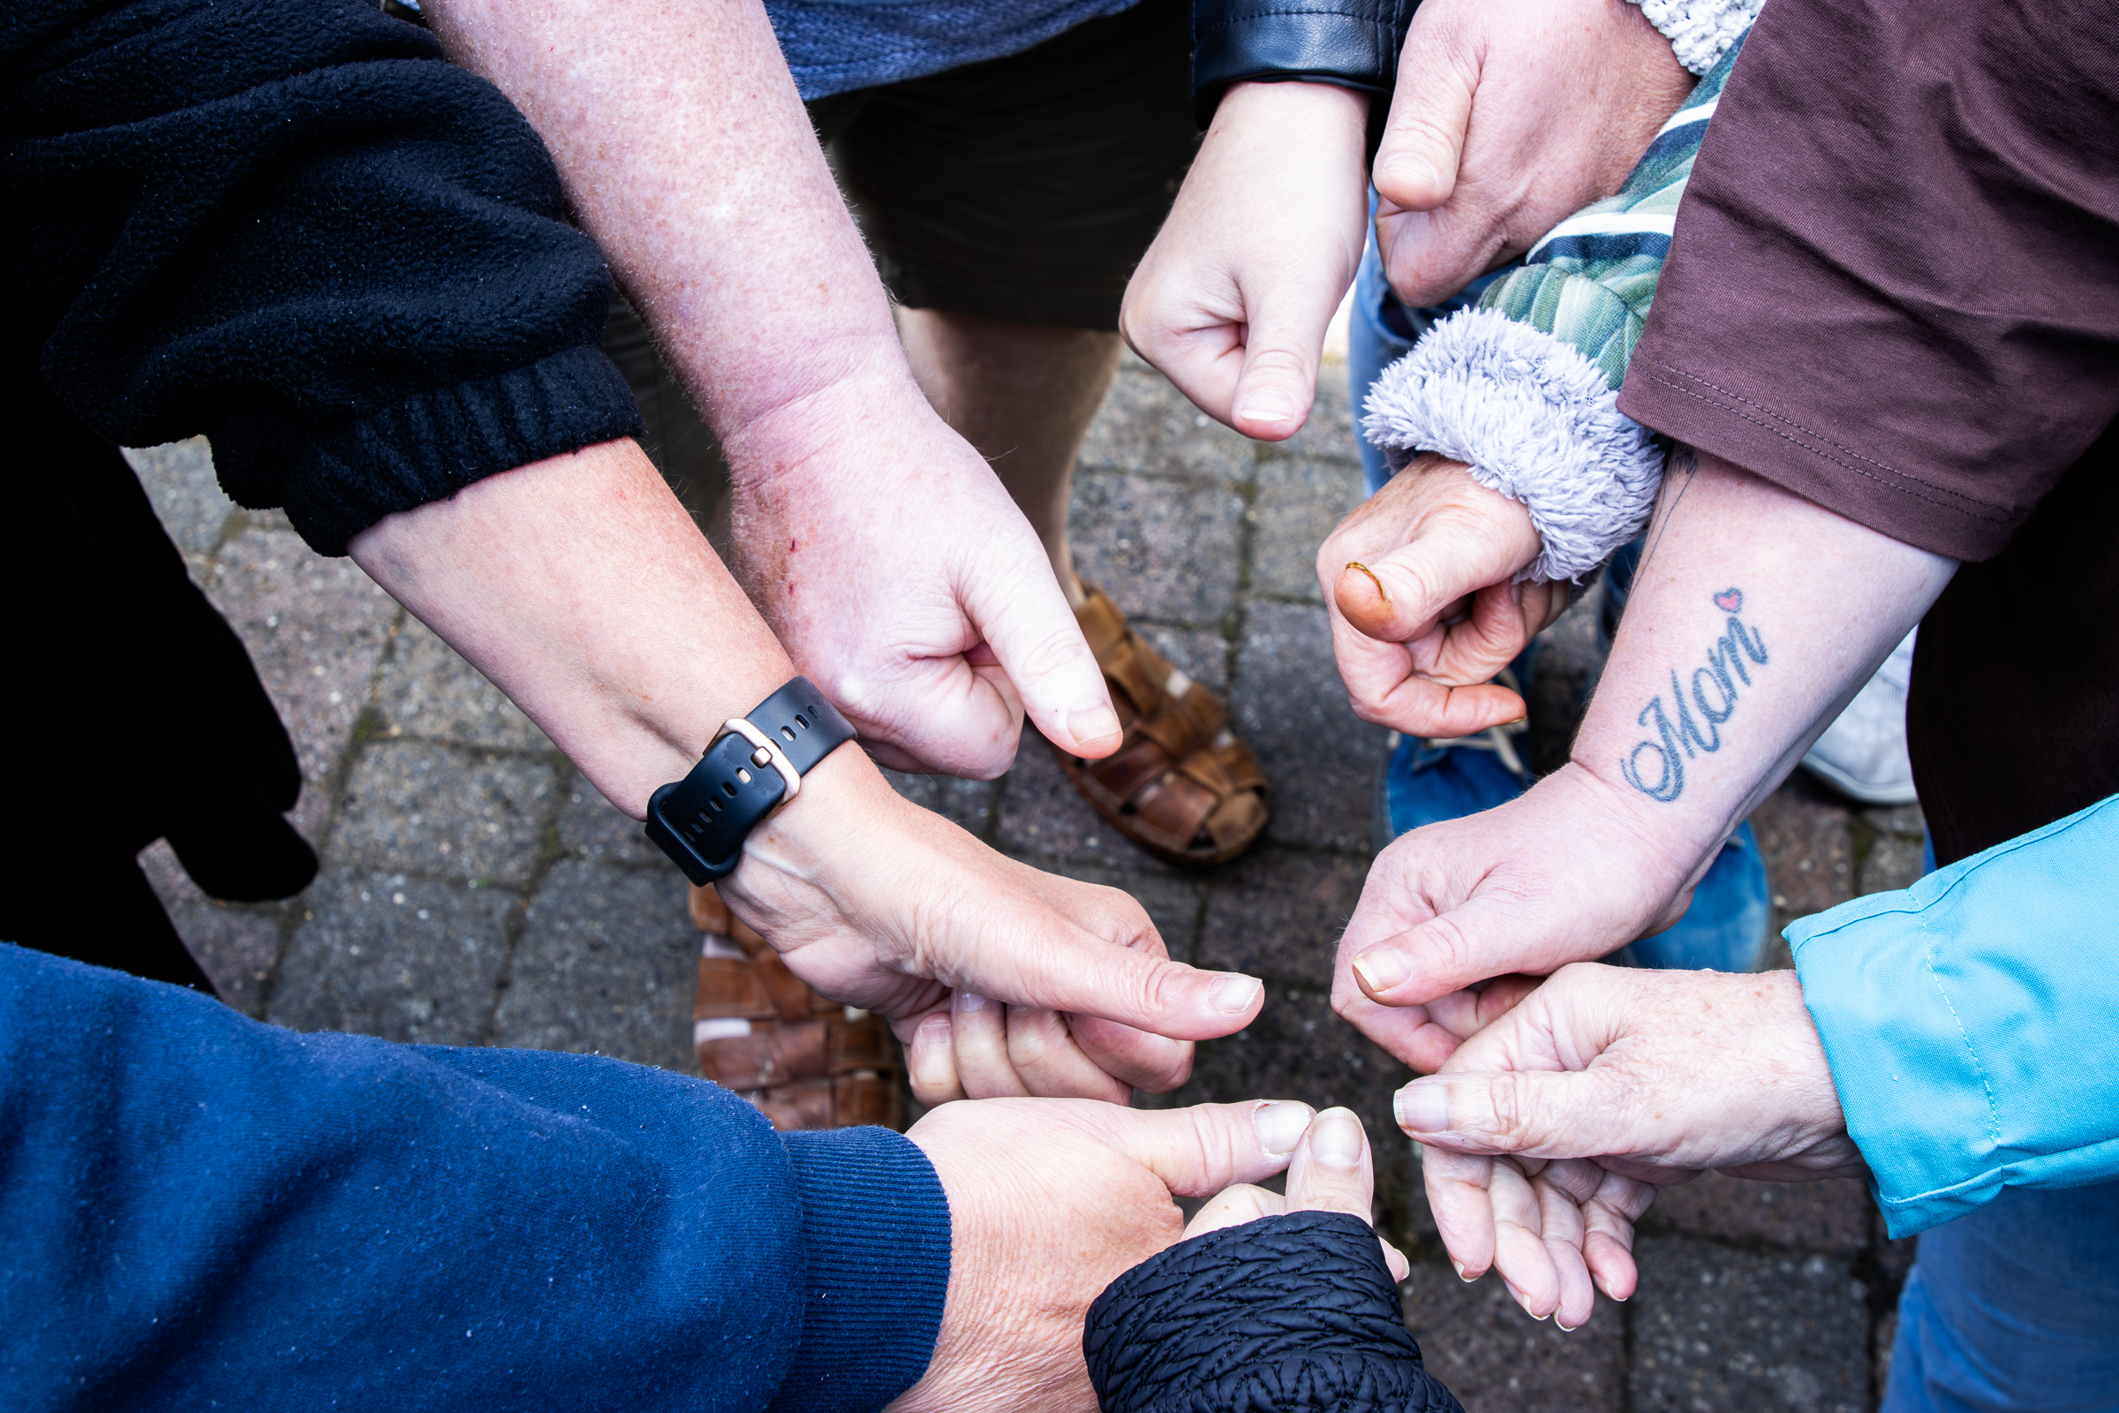

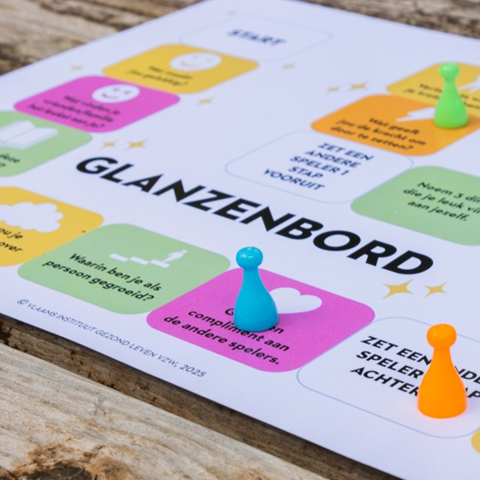


Notes:
Geluksmakers is een project waar we in groep ontdekken wat ons gelukkig maakt.
We doen dat met leuke, eenvoudige oefeningen.
Geen ingewikkelde theorie of moeilijke woorden, maar gewoon samen praten, luisteren, en dingen uitproberen.
Je moet er niks voor kennen of kunnen. Je deelt alleen wat je wilt delen. Het zijn sessies voor iedereen die zin heeft om samen te leren en te lachen.
Het gaat over kleine stapjes die je kunt zetten, op jouw manier.

Slide 3
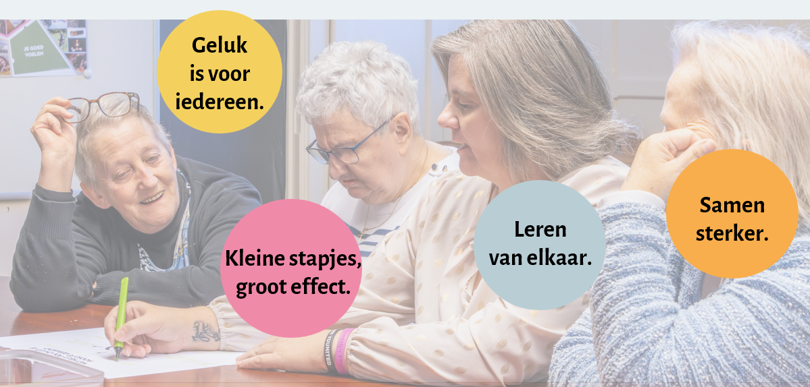
Notes:
Waarom Geluksmakers?
Omdat iedereen recht heeft op geluk, ook als het leven soms zwaar is.
Soms voelt het alsof je weinig ruimte hebt om aan jezelf te denken.
Geluksmakers helpt om kleine, haalbare stapjes te zetten.
Samen ontdekken we wat voor jou werkt.
En we leren van elkaar: wat doet jou goed? Wat helpt jou om je beter te voelen? Zo staan we sterker, samen.

Slide 4
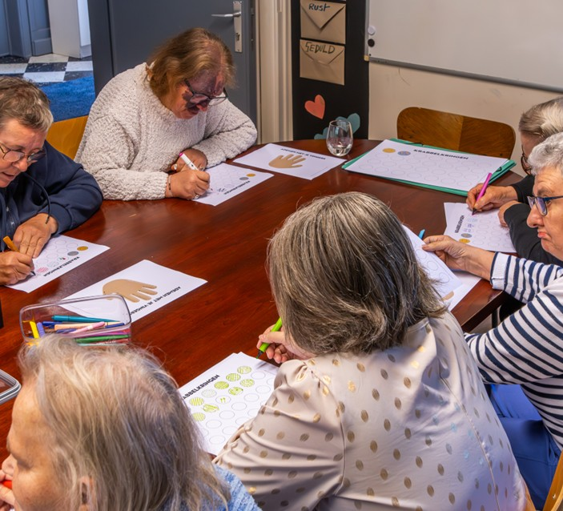
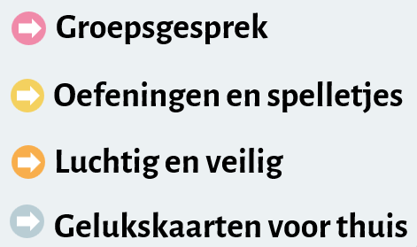
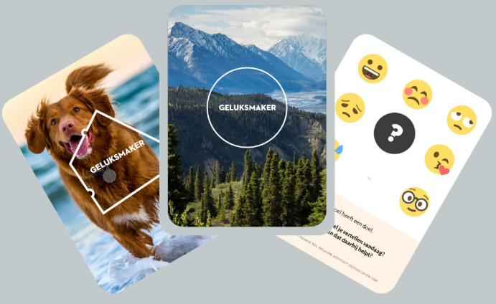
Notes:
Hoe ziet een sessie eruit?
We komen samen in een groep, met mensen die jij misschien al kent.
We praten over thema’s zoals ‘jezelf kunnen zijn’, ‘goed omringd zijn’, of ‘omgaan met moeilijke momenten’.
Dat doen we met spelletjes, kaartjes, en leuke opdrachten.
Geen verplichtingen, geen moeilijke vragen.
Iedereen mag meedoen op zijn eigen manier.
We maken samen duidelijke afspraken om ervoor te zorgen dat iedereen zich veilig en op zijn gemak voelt.
Bijvoorbeeld: wat in de groep wordt gezegd, blijft in de groep. We oordelen niet over elkaar en we respecteren elkaars mening.
Zo creëren we samen een veilige sfeer waarin iedereen zich vrij voelt om te delen wat hij of zij wil.
Aan het einde krijg je een gelukskaart mee naar huis, als herinnering of inspiratie. Zo kun je thuis ook even stilstaan bij wat je geleerd hebt.

Slide 5











[Data/Tijdstippen + duur sessies]
[Locatie]
[Iedereen welkom!]
[Twijfels? Vragen?]
Notes:
Praktische info:
VUL DE SLIDE ZELF AAN MET DE NODIGE INFO.
VERMELD HIER OOK OF HET NODIG IS DAT ZE ZICH INSCHRIJVEN.
De sessies vinden plaats op [datum/tijd] in [locatie].
Elke sessie duurt ongeveer [tijdsduur].
Iedereen is welkom, of je nu elke keer komt of maar één keer.
Heb je vragen? Dan kun je altijd contact opnemen met [naam] via [telefoon/email]. We hopen jullie snel te zien!"

Slide 6



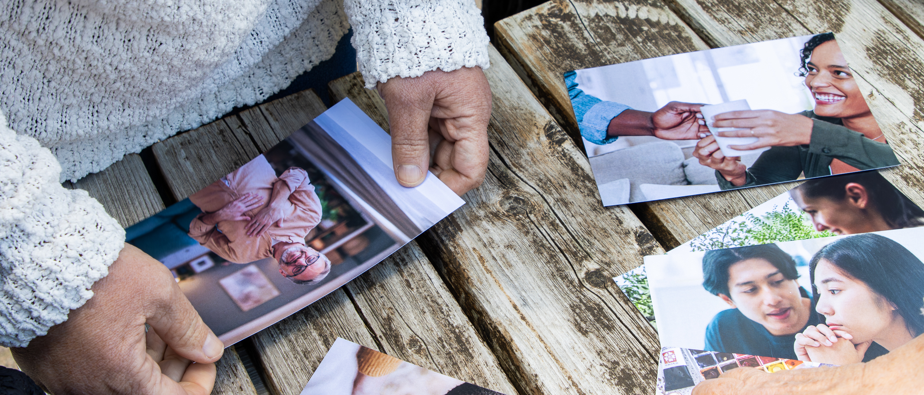

Slide 7



Notes:
Bedankt voor jullie aandacht! We hopen jullie snel te zien bij Geluksmakers. Geluk maken we samen!

